Slide 1

Python 网络编程
讲师: 胡伟通
School of Cyberspace
Hangzhou Dianzi University
2022-2023 Academic Year – 1st Semester
December 2022

Slide 2
「 第 10 章 」
HTTP 服务器

Slide 3

关于本课程
10.1 WSGI
10.2 异步服务器与框架
10.3 前向代理与反向代理
10.4 四种架构
10.5 平台即服务
10.6 GET与POST模式和REST的问题
10.7 不使用Web框架编写WSGI可调用对象

Slide 4
10.1 WSGI（Web Server Gateway Interface)
早期
Python服务被编写为CGI脚本
为每个请求启动新进程，多进程模式
中期
Python标准库中加入http.server模块
嵌入到Apache服务器的mod_python模块
近期
提出WSGI（Web服务器网关接口）
各大Web服务器跟进支持
使用Python进行HTTP操作的标准方法
“计算机科学中的任何问题，都可以通过加上另一层间接的中间层来解决。” -- David Wheeler

Slide 5
10.1 WSGI（Web Server Gateway Interface)
现在大多数Python程序员使用WSGI的主要原因？？？
WSGI提供了应用程序或框架与监听HTTP请求时的Web服务器之间的可插拔性
注：从服务器程序的角度来看，中间件就是应用程序，会被服务器程序调用；从应用程序的角度看，中间件就是服务器程序，会调用应用程序。

Slide 6
10.2 异步服务器与框架
WSGI的不足：不支持协程或绿色线程的异步服务器。
支持协程
Twisted
支持不同协议的处理函数
提供编写Web服务的惯例
Tornado
提升了HTTP服务器的性能
Eventlet
隐式提供异步性
可以据此编写类似普通WSGI的可调用对象，它们进行阻塞操作时隐式地交还控制权
asyncio
Python3.4中首次加入
旨在提供一个统一接口
Notes:
隐式提供异步性：没有在进行I/O操作时将控制权显式交给主线程。

Slide 7
10.3 前向代理与反向代理
代理： 客户端与服务端的中间层。
像租房一样，想要租房的人很难直接联系到出租房屋的房东，那就有了中介（代理），租户找中介，中介找房东，中介就是代理。
前向代理：租户先找到中介，中介再去找房东。这个过程中，租户和中介是先联系好的，租户很容易找到中介，然后中介再去找房东。（安装在客户端）
反向代理：中介和房东是先来联系好的（在一个内网中），租户去找中介，中介把之前联系好的房子租出去，给租户的感觉就像是中介就是房东。（安装在服务器端）

Slide 8
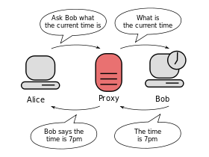
10.3 前向代理与反向代理
前向代理
1. 科学上网
2. 隐藏客户端，真正与服务器打交道的是前向代理
3. 提高访问速度，前向代理的缓存功能

Slide 9
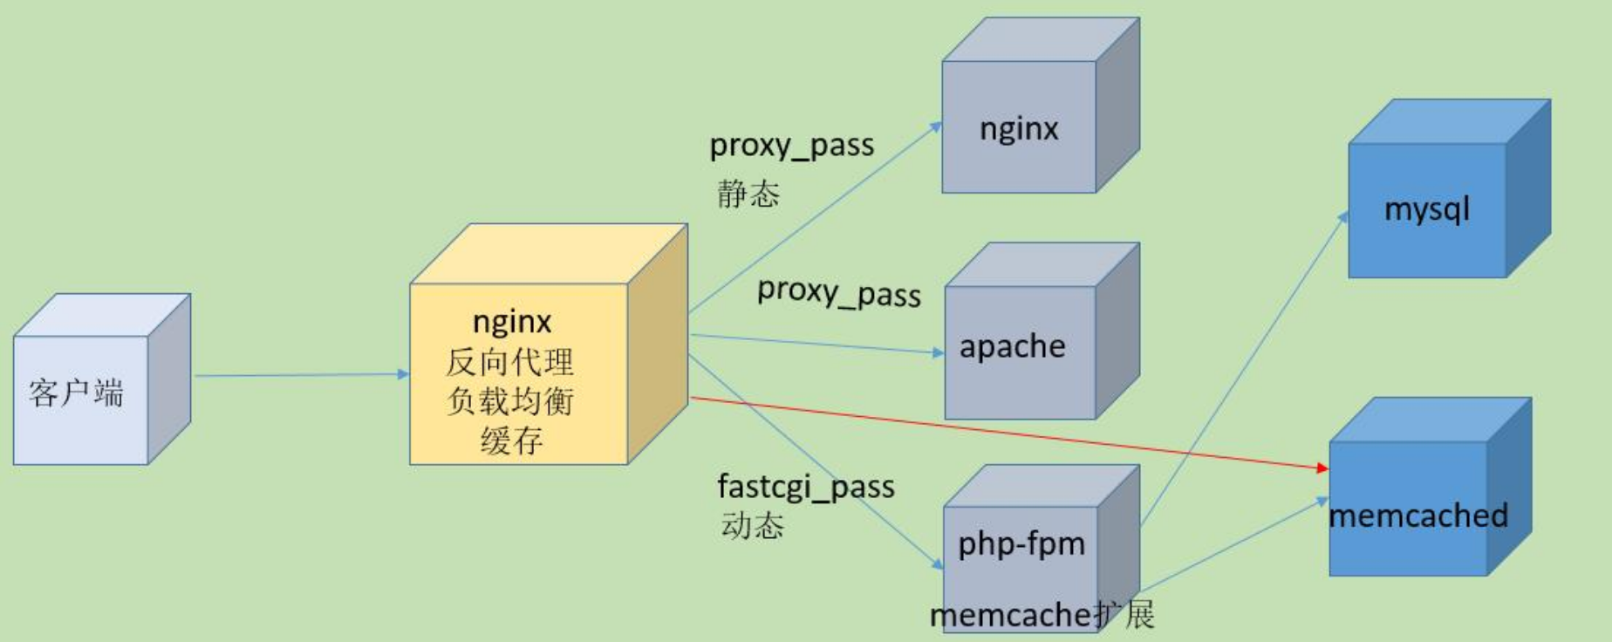
10.3 前向代理与反向代理
反向代理
1. 负载均衡，真正处理业务逻辑的是再往后的 web 服务器
2. 加速访问静态内容，和前向代理一样有缓存的功能
3. 隐藏真实服务器，客户端不知道真正后台服务器是怎么样的

Slide 10
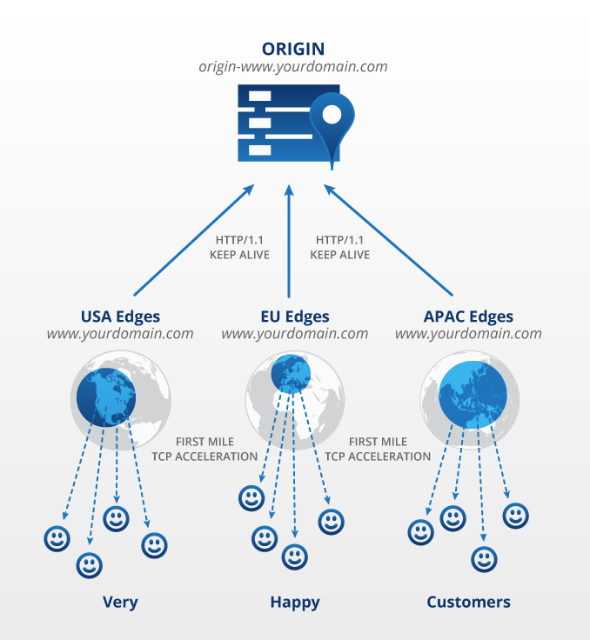
10.3 前向代理与反向代理
反向代理
1. 负载均衡，真正处理业务逻辑的是再往后的 web 服务器
2. 加速访问静态内容，和前向代理一样有缓存的功能
3. 隐藏真实服务器，客户端不知道真正后台服务器是怎么样的

Slide 11
10.3 前向代理与反向代理
Https的部署
1. 原始服务器上配置证书和私钥
反向代理服务器要进行TLS截止，审核HTTP请求的合法性，再进行缓存或转发。
2. 反向代理服务器上配置Https证书和密钥
原始服务器上不配置证书和密钥。
Notes:
演示nginx反向代理相关配置。讨论杭电网站的https部署配置。

Slide 12
10.3 前向代理与反向代理
从公网访问杭电计算机学院网站和网安学院网站来理解反向代理
Notes:
演示下从内网Ping计算机学院网站和网安学院网站

Slide 13
10.3 前向代理与反向代理
使用Nmap扫描： sudo nmap -O -v 218.75.123.182
来判断反向代理服务器的操作系统类型
Notes:
演示下从内网Ping计算机学院网站和网安学院网站

Slide 14
10.3 前向代理与反向代理
如何知道反向代理软件是哪一款？ ？ ？
Notes:
演示下从内网Ping计算机学院网站和网安学院网站

Slide 15
10.3 前向代理与反向代理
Nginx反向代理的一种配置
Notes:
演示下从内网Ping计算机学院网站和网安学院网站

Slide 16
10.4 四种架构
Notes:
结合书上内容来理解

Slide 17
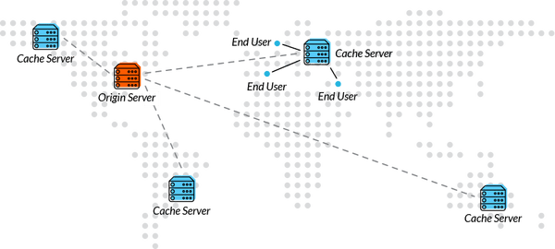
10.4 四种架构

Slide 18
10.4.1 在Apache下运行Python
旧式的mod_python模块
缺点：
每一个Apache工作线程中都维护了一个Python解释器运行时实例
某一特定时刻只有一个工作线程可以运行Python

Slide 19
10.4.1 在Apache下运行Python
现代mod_wsgi模块
优点：
Apache工作线程或进程无需负责Python的载入与执行，只需要动态连接到mod_wsgi即可，降低了耦合度
mod_wsgi创建并管理了一个独立的Python工作进程池，负责实际调用WSGI应用程序
Notes:
当每个占用内存较大的Python解释器耗费较长时间构建动态页面时，大量小型的Apache工作进程或线程也能够快速向客户端返回静态文件。

Slide 20
10.4.2 纯粹的Python HTTP服务器
将Python解释器运行在单独进程里，不作为Apache的一个模块。
启动两个守护进程：Apache和Gunicorn
Apache转发请求到Gunicorn
Apache作为反向代理服务器

Slide 21
10.4.3 反向代理的优势
假如只处理动态内容，反向代理貌似就没什么用，事实真的如此吗？？？
假设服务器有n个工作进程，攻击者使用n个套接字进行连接、少量发送并保持连接，那么所有工作进程都会被占用。
反向代理可以将未完整请求存储在缓冲区，直到接收完整请求后再转发。
防范畸形输入。
一定程度上抵抗DDOS攻击。
安全性！
Apache和Nginx，提供了完善的文档，其机制也为大量系统管理员熟知并喜爱。

Slide 22
10.5 平台即服务
平台即服务，PaaS
Platform as a Service
好处？？？
不需要自己去租赁服务器、提供存储设备和IP地址、配置管理和重启服务器所需的root权限、安装正确的Python版本、DDOS防御等
运维的工作
Notes:
结合书上内容来理解

Slide 23
10.5 平台即服务
Heroku
GAE
SAE
BAE
Docker
Notes:
考查对现有PaaS服务的了解

Slide 24
10.5 平台即服务
Heroku vs Docker
1. Docker可以在本地运行，Heroku不行
2. 使用Heroku时，即使只修改一行配置，也需要经历漫长提交和重新build的过程

Slide 25
10.5 平台即服务
如果要为WSGI应用程序或框架提供一个监听网络端口，还需要一个Web服务器。
Paas负载均衡器采用了轮询机制。
大多数Paas提供商并不支持静态内容。

Slide 26
10.6 GET与POST模式和REST的问题
现在比较流行的API设计风格是RESTful。
REST的定义是什么？
REST：Representational State Transfer
表述性状态转移
Roy Fielding博士的博士论文里提出的。
当前的发展趋势，就是前端设备层出不穷（手机、平板、桌面电脑、其他专用设备......）。

Slide 27
10.6 GET与POST模式和REST的问题
REST由4个对接口的约束条件定义
使用URI来标识资源
通过操作资源的表述形式来操作资源
消息具备自描述性
超媒体即应用状态引擎

Slide 28
10.6 GET与POST模式和REST的问题
使用URI来标识资源
该条件排除了几乎所有传统形式的RPC，无论是JSON-RPC还是XML-RPC。
POST /rpc-endpoint/ -> 200 OK
POST /rpc-endpoint/ -> 200 OK
POST /rpc-endpoint/ -> 200 OK
POST /post/1022 -> 200 OK
使用资源路径来指定要操作的博文

Slide 29
10.6 GET与POST模式和REST的问题
通过操作资源的表现形式来操作资源
GET /post/1022/ -> 200 OK
PUT /post/1022/ -> 200 OK
GET /post/1022/ -> 200 OK
将有意义的语义暴露给HTTP协议。可以直接从请求头中看出哪些请求是读请求，哪些是写请求

Slide 30
10.6 GET与POST模式和REST的问题
消息具备自描述性
在使用 HTTP 的 RESTful 应用中，消息利用两种东西实现了自描述：其一，通过使用无状态的统一接口；其二，通过使用 HTTP 报头（Header），它描述了消息内容，除此之外还包括 HTTP 实现相关的各协议方面（如内容协商、针对缓冲的条件请求和优化并发等等）。

Slide 31
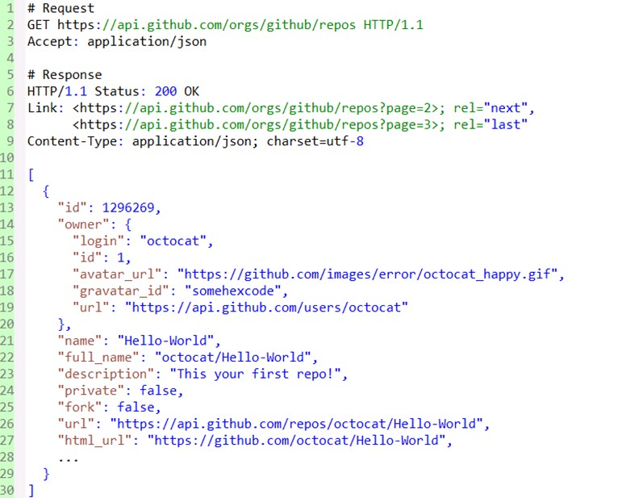
10.6 GET与POST模式和REST的问题
超媒体及应用状态引擎（HATEOAS)
Hypermedia as the engine of application state
满足这个约束的服务比较少
超媒体是什么? 当你浏览Web网页时，从一个连接跳到一个页面，再从另一个连接跳到另外一个页面，就是利用了超媒体的概念: 把一个个资源链接起来。

Slide 32
10.6 GET与POST模式和REST的问题

Slide 33
10.6 GET与POST模式和REST的问题
相关资料：
http://www.cnblogs.com/ajianbeyourself/p/3751831.html
http://www.admin10000.com/document/9284.html

Slide 34
10.7 不使用Web框架编写WSGI可调用对象
Web 框架 (Web framework) ，是用于进行 Web 开发的一套软件架构。大多数的 Web 框架提供了一套开发和部署网站的方式，为 Web 的行为提供了一套支持支持的方法。
Sd
优点：使用 Web 框架，很多的业务逻辑外的功能不需要自己再去完善，而是使用框架已有的功能就可以，从而显著提高开发效率。

Slide 35
10.7 不使用Web框架编写WSGI可调用对象
Web服务器：负责建立并管理监听套接字，运行accept()来接收新连接，并且解析所有收到的HTTP请求。
优点：进行初步过滤，只将符合规则的完整请求传递给Web框架或应用程序代码。
400 Bad Request: HTTP 请求不符合规则或超出了指定的大小限制。
500 Server Error：WSGI可调用对象没有成功运行，而是抛出了一个异常。
初步过滤：处理客户端不发送完整请求和客户端请求无法解析为HTTP请求的情况。有些Web服务器还会设置超时参数，关闭空闲的客户端套接字，并拒绝路径或头信息超长的请求

Slide 36
10.7 不使用Web框架编写WSGI可调用对象
在成功接收并解析了HTTP请求后，有两种方法可以构建WSGI可调用对象以供Web服务器调用。
方法一：直接创建可调用对象
方法二：使用提供了WSGI可调用对象的Web框架。Web框架的基本任务是提供URL分发。
本节主要探讨使用方法一。在有些场景下需要使用这种方法，如：对HTTP请求进行过滤或变换。相当于是编写一个中间件。

Slide 37
10.7 不使用Web框架编写WSGI可调用对象
有两种方法可以实现在自己的代码中直接提供WSGI接口并进行URL分发：
方法一：阅读WSGI的具体说明，了解环境变量字典中的属性。见代码清单10-2。
方法二：使用WebOb和Werkzeug工具集提供的包装函数。
pip install WebOb
pip install Werkzeug
见代码清单10-3、10-4。

Slide 38
10.7 不使用Web框架编写WSGI可调用对象
如果把范围扩大，原始WSGI可调用对象在Python语言中的位置有点类似于前向代理和反向代理在整个HTTP生态系统中的位置。
请求过滤、请求规范化以及请求分发。

